Slide 1
Северное шоссе 14
Период управления 22.03.2018г. - 21.03.2019г.

Slide 2
За период с 21.03.2018г. по 30.11.2018г. начисления по статье «Содержание жилого фонда» составили
5 683 865,42 руб.
Долг собственников перед Управляющей компанией на 14.12.2018г. составляет –
3 079 082,91 руб.

Slide 3
Задолженность собственников за ЖКУ

Slide 4
Структура платы за содержание жилого помещения с 22 марта 2019 года
 | Площадь жилых и офисных помещений МКД (кв.м.) |  | 15 032,90
№ п/п | Статьи затрат | Годовая плата (тыс.руб.) | Плата за 1кв.м площади (руб./кв.м)
1. | Ремонт и техническое обслуживание внутридомовых инженерных систем и конструктивных элементов здания: | 3 076,13 | 17,05
1.1. | Плановое и текущее обслуживание внутридомовых инженерных систем и конструктивных элементов здания; текущий ремонт внутридомовых инженерных систем и конструктивных элементов здания | 1 556,12 | 8,63
1.2. | Текущий ремонт внутридомовых инженерных систем и конструктивных элементов здания (материалы, услуги подрядных организаций по ремонту) | 968,12 | 5,37
1.3. | Услуги специализированных организаций: | 551,89 | 3,06
 | - поверка прибора учета | 9,25 | 0,05
 | - ежемесячное обслуживание общедомового прибора учета воды и тепла | 60,00 | 0,33
 | - техническое обслуживание систем пожарной безопасности | 162,24 | 0,90
 | - обслуживание системы автоматики ИТП и насосной станции холодного водоснабжения | 300,00 | 1,66
 | - испытание электроустановок | 14,40 | 0,08
 | -сбор, хранение и утилизация ртутносодержащих ламп | 6,00 | 0,03
2. | Содержание аварийно-диспетчерской службы | 327,20 | 1,81
3. | Содержание и обслуживание лифтового хозяйства | 662,39 | 3,67
4. | Содержание придомовой территории | 736,32 | 4,08
5. | Содержание мест общего пользования | 731,37 | 4,05
6. | Затраты по содержанию управляющей компании | 1 079,73 | 5,99
7. | Налоги, прибыль и прочие затраты | 768,96 | 4,26
 | Итого расходов с рентабельностью: | 7 382,11
 | Размер платы за содержание жилого помещения без учета платы за сбор, вывоз и утилизацию ТБО (с 01.01.2019г. ТКО), а также без учета платы за ОДН, потребляемые при содержании общего имущества МКД | 40,92

Slide 5
Расчет стоимости услуги "Консьерж"
№ п/п | Наименование статей затрат | Ед. изм. | Сумма
1. | Количество квартир | кв. | 228
 | Стоимость одной смены | руб. | 1 149
2. | Расчет стоимости услуги "Консьерж"
 | Заработная плата | руб. | 104 886
 | Отчисления в социальные фонды | руб. | 28 424
 | Хоз. расходы поста консьержа | руб. | 1 068
 | Общеэксплуатационные расходы (в т.ч. налоги, комиссия банка, РКО и пр.) | руб. | 4 540
 | Рентабельность 5% | руб. | 6 946
3. | Стоимость услуги "Консьерж" в месяц | руб./квартира | 640

Slide 6
Расчет стоимости восстановления систем пожарной безопасности за счет дополнительных средств
S жилых и нежилых помещений МКД - 15 032,90 кв.м.
Ремонт системы внутреннего противопожарного водопровода по смете | 1 362 338,44
Общеэксплуатационные расходы | 47 681,85
Итого | 1 410 020,29 | рассрочка на 12 мес.
Разовый платеж (руб./кв.м.) | 93,80 | 7,82
Ремонт системы противодымной вентиляции по смете | 2 212 513,05
Общеэксплуатационные расходы | 47 681,85
Итого | 2 260 194,90 | рассрочка на 12 мес.
Разовый платеж (руб./кв.м.) | 150,35 | 12,53
 | в мес. | за 12 мес.
однокомн. кв. 40 кв.м. (руб./мес.) | 813,82 | 9 765,82
двухкомн. кв. 60 кв.м. (руб./мес.) | 1 220,73 | 14 648,73
трехкомн. кв. 80 кв.м. (руб./мес.) | 1 627,64 | 19 531,64

Slide 7
Монтаж системы видеонаблюдения
№ п/п | Вид работ | Стоимость, руб.
1 | Видеорегистратор (2 шт.) | 23 300,00
2 | Видеокамера внутренняя (6 шт.) | 16 440,00
3 | Видеокамера уличная (5 шт) | 18 450,00
4 | Блок питания (2 шт.) | 1 600,00
5 | Жесткий диск (2 шт.) | 16 300,00
6 | Монитор (2 шт.) | 9 000,00
7 | Кабель (м2) | 31 200,00
8 | Транспортные расходы | 2 500,00
9 | Расходные материалы (крепеж, метизы) | 10 000,00
10 | Монтажные и пусконаладочные работы | 78 000,00
11 | Общеэксплуатационные расходы (в т.ч. рентабельность) | 18 611,10
ИТОГО: |  | 225 401,10
 | Стоимость монтажа с 1 кв.м. площади = 225 401,10 / 15 032,90) | 14,99 руб./кв.м.

Slide 8
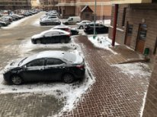
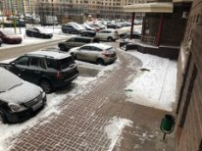
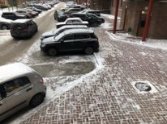
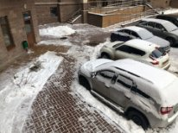
AHD видеокамеры уличного исполнения
Уличные камеры расположены таким образом, что максимально обеспечивают контроль входных групп и придомовой территории с захватом проезжей части
КАМ.1 позволяет просматривать входную группу и прилегающую территорию подъезда #1
КАМ.2 позволяет просматривать входную группу и прилегающую территорию подъезда #2
КАМ.3 позволяет просматривать проезжую часть и проходную зону
КАМ.4 позволяет просматривать входную группу и прилагающую территорию подъезда #3

Slide 9
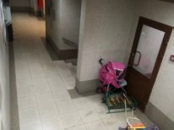
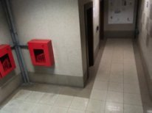
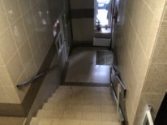
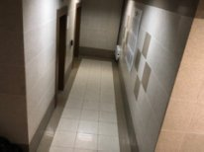
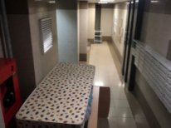
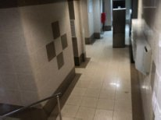
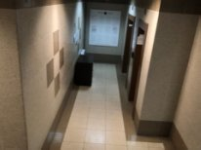
AHD видеокамеры внутреннего исполнения
КАМ.5 позволяет просматривать общий холл первого этажа 1 под.
КАМ.6 позволяет просматривать лифтовой холл первого этажа 1 подъезда
КАМ.7 просматривает вход в консьержную (для обеспечения контроля за установленным оборудованием системы видеонаблюдения в подъезде 2)
Все видеокамеры будут сведены на видеорегистратор, обеспечивающий сохранность архивов сроком до 15 дней, который будет установлен в помещении консьержа во 2 подъезде. Там же будет установлен видеорегистратор, обеспечивающий архивирование потока видеофайлов с камер вызывных панелей (домофон)
КАМ.8 позволяет просматривать лифтовой холл 1 этажа 2 подъезда
КАМ.9 позволяет просматривать общий холл 1 этажа 2 подъезда
КАМ.10 позволяет просматривать общий холл 1 этажа 3 подъезда
КАМ.11 позволяет просматривать лифтовой холл 1 этажа 3 под.

Slide 10
План мероприятий по ремонту общего имущества жилого фонда на период с 01.01.2019 по 21.03.2019

Slide 11
План мероприятий по ремонту общего имущества жилого фонда на период с 22.03.2019 по 21.03.2020
п/№ | виды работ | ед. изм. | Кол-во
1 | Локальный ремонт кровельного покрытия | кв.м. | 12
2 | Устройство гидроизоляции балконов техэтажа | кв.м. | 170
3 | Устройство оклеечной гидроизоляция верхней части ограждения балкона | кв.м. | 42
4 | Устройство отлива на вертикальном ограждении технологического балкона | п.м. | 42
5 | Окраска металлических колонн (1подъезд, технический этаж) высотные работы | кв.м. | 10,2
6 | Замена дверей входных групп | шт. | 6
7 | Замена/установка замков-защелок на этажных дверях МОП | шт. | 84
8 | Замена дверей МОП | шт. | 6
9 | Герметизация приямка вход в ИТП изнутри | место | 1
10 | Устройство подвесного потолка "Армстронг" (2 и 3 подъезды) | шт. | 2003
11 | Частичный ремонт плиточного покрытия стен | шт. | 5
12 | Частичный ремонт плиточного покрытия пола | шт. | 5
13 | Устройство тротуарной плитки (отмостка) | кв.м. | 2,5
14 | Нумерация этажей на стенах | место | 42
15 | Устройство дополнительного крепления систем водоотведения и ливневой канализации | место | 28
16 | Замена светильника ЛПО 2*18 | шт. | 32
17 | Замена светильника ЛПО 4*18 | шт. | 7
18 | Укомплектация помещения электрощитовой средствами защиты | комплект | 4
19 | Устройство полов в помещении электрощитовой | шт. | 4

Slide 12
Сравнительный анализ
Услуга | Ед. изм. | Предложение УК "ВЕСТА-Прогресс" | Предложение ТСН
Тариф на содержание и ремонт жилого фонда | руб./кв.м | 40,92 | 44,00
"Консьерж" | руб./квартира | 640 | 700,00
Монтаж системы видеонаблюдения | руб./кв.м | 14,99 | 44,46*
Обслуживание системы видеонаблюдения | руб./кв.м | 0,22 | 0,70
Замена дверей входных групп | руб./помещение | В тарифе** | 750,00
* Монтаж системы видеонаблюдения предложенный ТСН предусматривает разовый платеж в размере 2 750,31 руб. с помещения. В пересчете на квадратные метры (= 2 750,31 * 243 / 15 032,9) 44,46 руб./кв.м
** План работ на период с 22.03.2019г. по 21.03.2020г. предусматривает замену дверей входных групп за счет тарифа на содержание и ремонт жилого фонда

